Slide 1
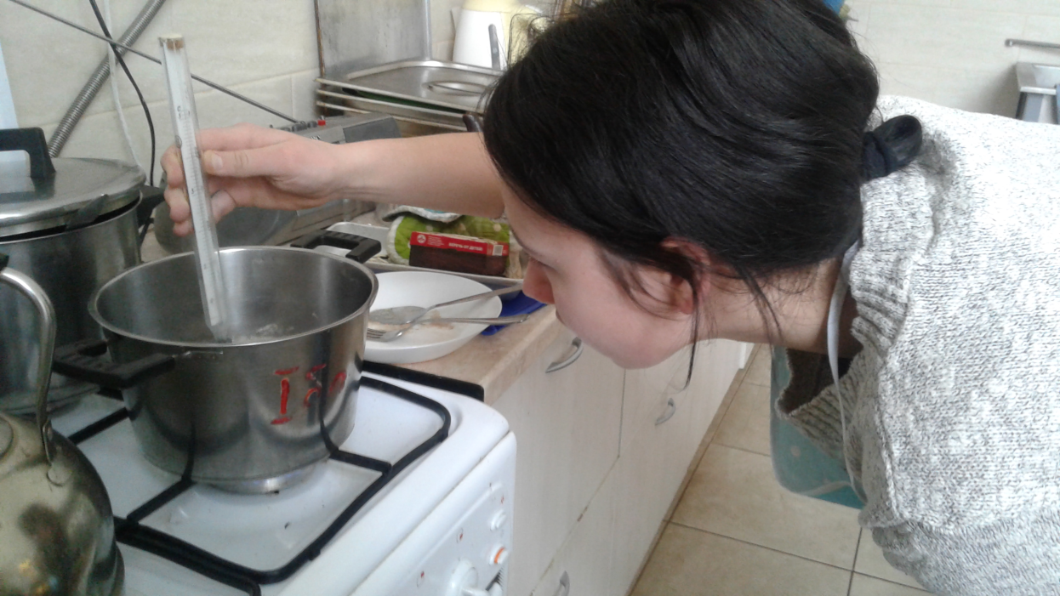
Мясо под химическим микроскопом: Процессы, происходящие во время приготовления пищи
Исполнитель:
Фаева Е.К.
Научный руководитель: Миняева Т.В.

Slide 2
Актуальность темы проекта
В привычном нам ритме жизни мы хотим питаться:
Чтобы найти оптимальный рецепт удачного блюда, необходимо понимать химические процессы, происходящие во время приготовления пищи.
Правильно
Быстро
Вкусно

Slide 3
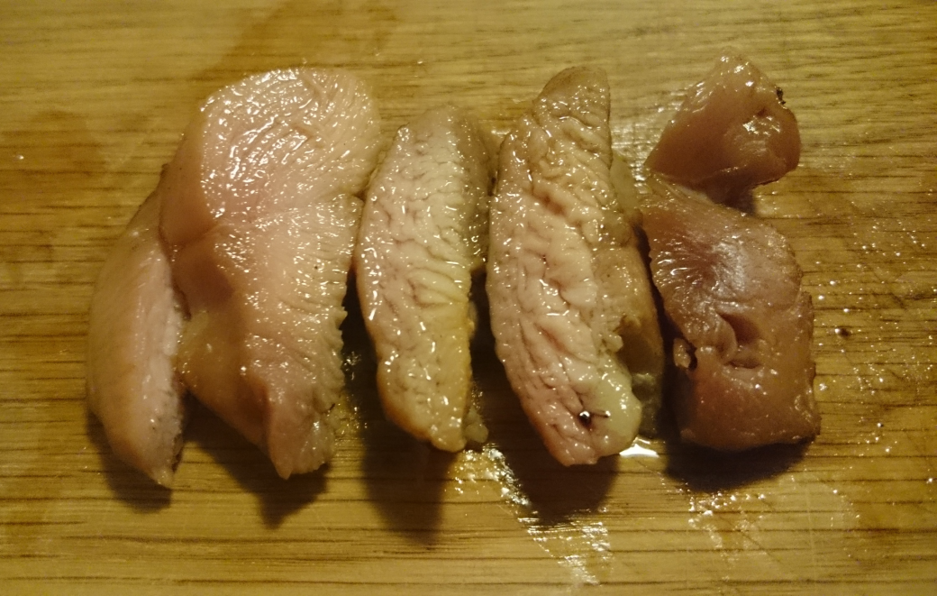
Актуальность темы проекта
Повысить уровень знаний в области биохимии.
Приоткрыть завесу над химическими процессами, играющими важную роль в области кулинарной химии мясных блюд .
Личный интерес- я очень люблю готовить!
Особенно мясные
блюда…

Slide 4
Цели:
На примере мясных блюд понять, что происходит с продуктами питания в процессе их приготовления с химической точки зрения.
Доказать, что знание органической химии является важным фактором для деятельности в кулинарной сфере.

Slide 5
Задачи:
Изучить публицистическую и научную литературу в области биохимии и кулинарной химии применительно к выбранным блюдам.
Составить обзор выбранных мясных продуктов с химической точки зрения, то есть разобрать на отдельные химические составляющие, проанализировать химические реакции, происходящие в процессе приготовления.
Приготовить выбранные блюда разными способами, описать и проанализировать происходящие изменения с химической точки зрения.

Slide 6
Этапы:
Подбор и изучение литературы по заданной теме
Выбор видов мяса, рецептов
Работа с экспериментальными образцами блюд
Анализ процессов , происходящих во время приготовления
Создание письменного научно-практического отчета по работе
Создание презентации и доклада для широкой аудитории
Подготовка и демонстрация образцов

Slide 7
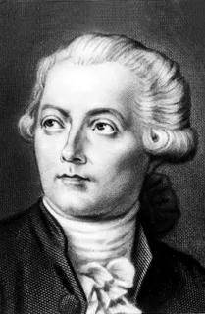
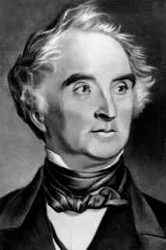
Кулинарная химия – начало исследований
Антуан Лоран Лавуазье | Юстус фон Либих
Франция, 18 в. | Германия, 19 в.
Установил зависимость качества мясного бульона от его плотности | Изобрел “мясной экстракт”, в наше время- бульонных кубиков

Slide 8
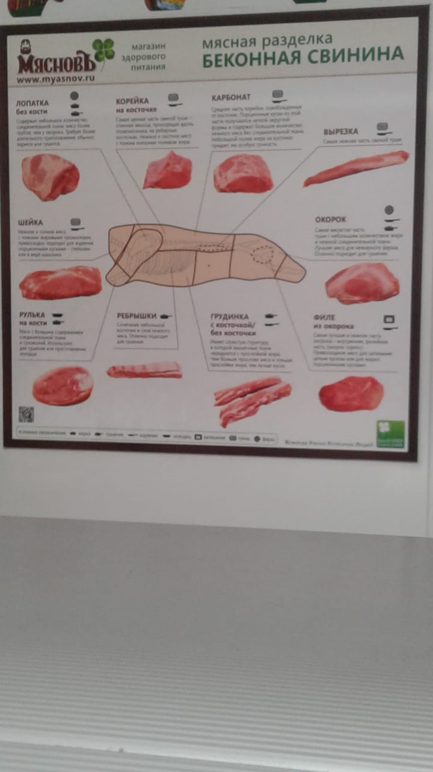
Выбор мяса
Под мясом понимается туша или часть туши, полученная от убоя скота и представляющая собой совокупность мышечной, жировой, соединительной и костной (или без нее) тканей.

Slide 9
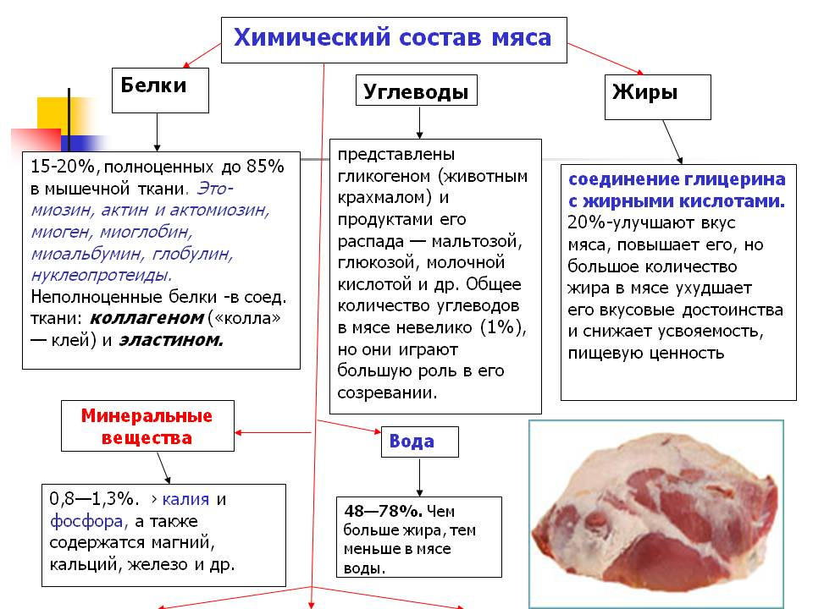
Научная часть

Slide 10
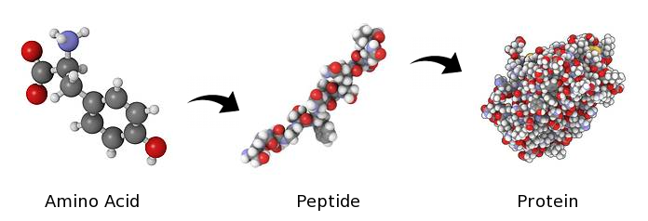
Белки
Миоглобин
Запасающий
Миозин
Структурный
Коллаген
Структурный
Белок- это природный полимер, состоящий из остатков различных аминокислот.

Slide 11
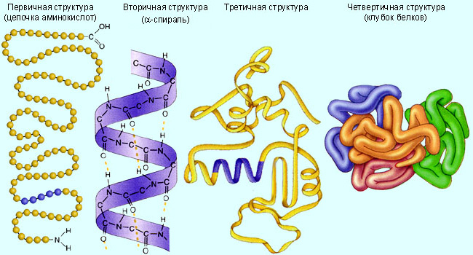
Структура белка

Slide 12
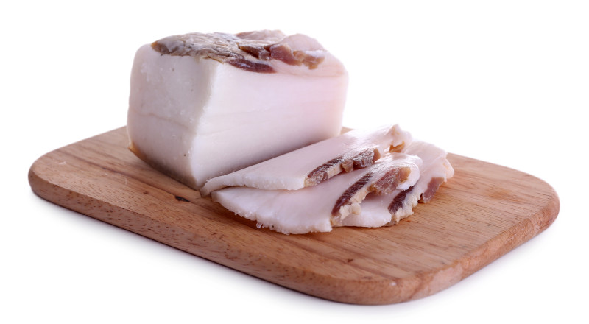
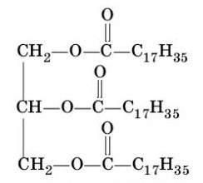
Жиры
Жиры- сложные эфиры, образованные трехатомным спиртом глицерином и высшими жирными кислотами. Твердые жиры образованы предельными кислотами, жидкие- непредельными.

Slide 13
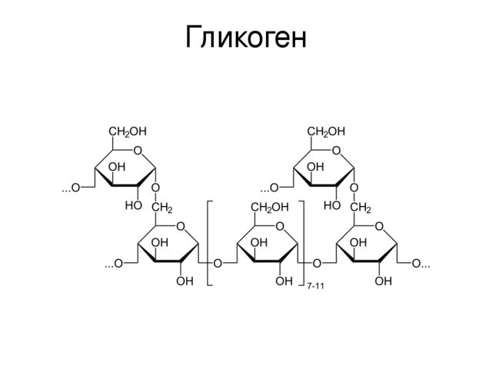
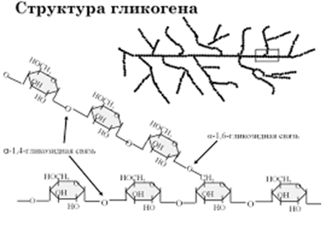
Углеводы в составе мяса
Гликоген — полисахарид состава (C₆H₁₀O₅)_{n}, образованный остатками глюкозы, соединёнными связями α-1→4 (в местах разветвления — α-1→6). В клетках животных служит основным запасным углеводом и основной формой хранения глюкозы. Откладывается в виде гранул в цитоплазме в клетках многих типов (главным образом в клетках печени и мышц).

Slide 14
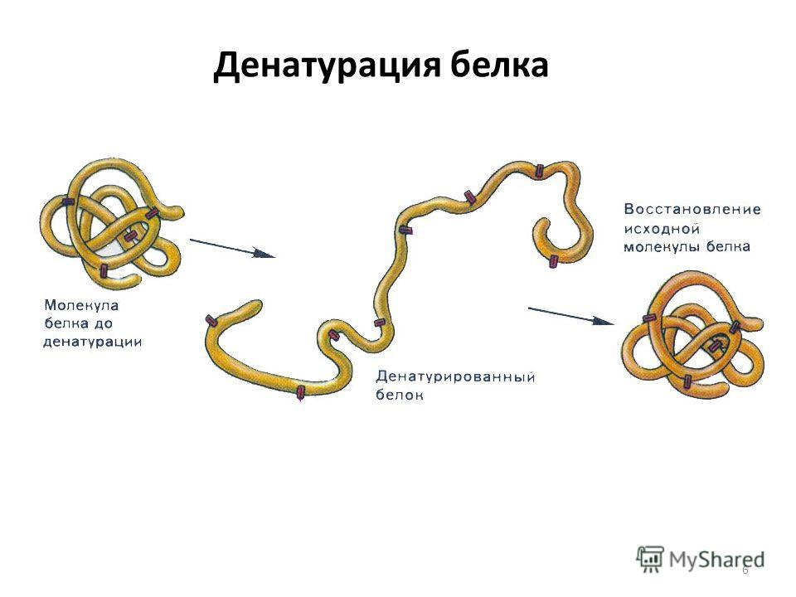
Химические реакции в процессе приготовления мяса
Условия протекания:
Повышение температуры (от 30 градусов)
Повышение кислотности среды
Спирт
Растирание
Денатурация - процесс изменения вторичной, третичной и четвертичной структур белков под влиянием внешних факторов

Slide 15
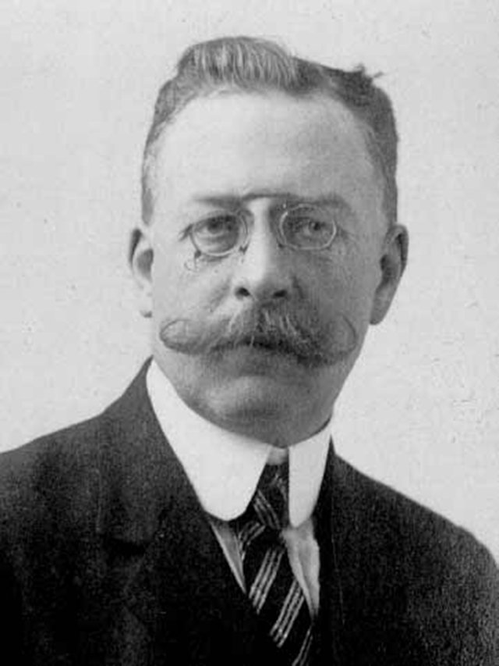
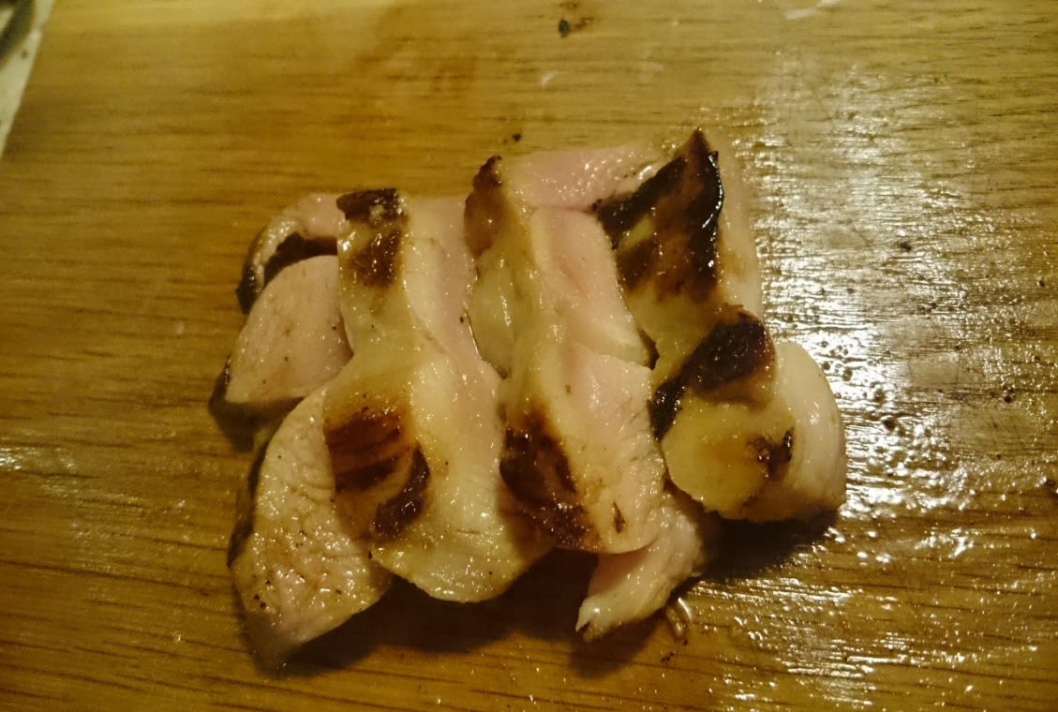
Реакция Майяра
Красно и темно-коричневый цвет и яркий, характерный запах – признаки протекания реакции.
Луи Камилл Майяр, известный французский учёный и врач, 1878-1936.

Slide 16
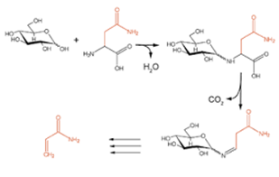
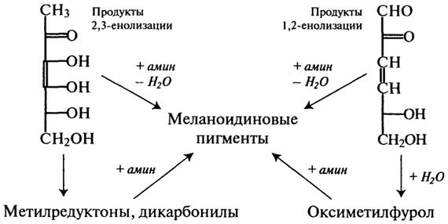
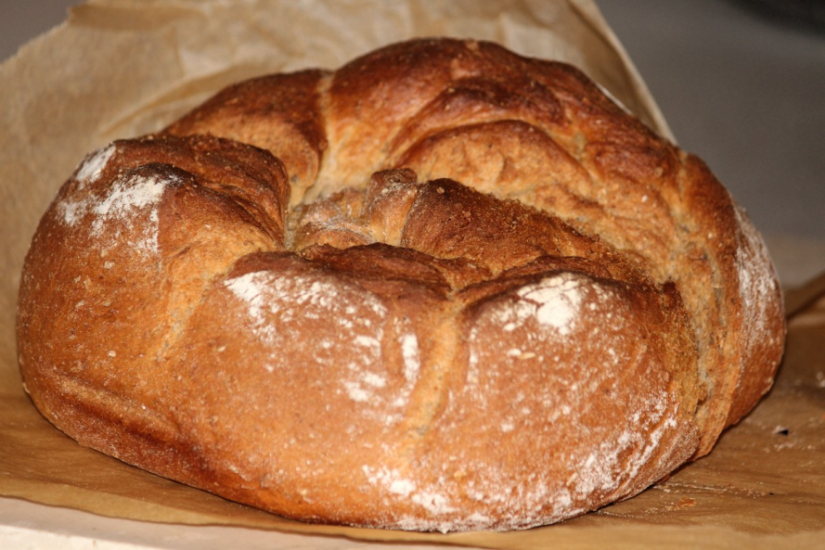
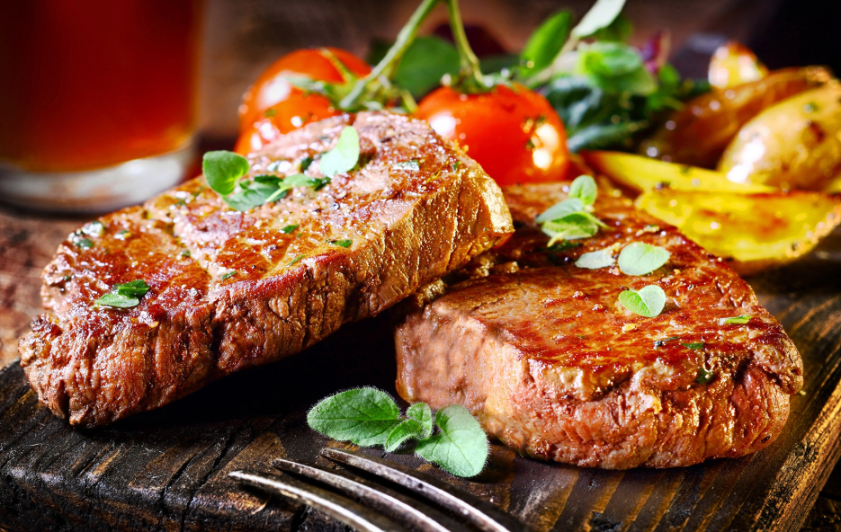
Схема протекания реакции

Slide 17
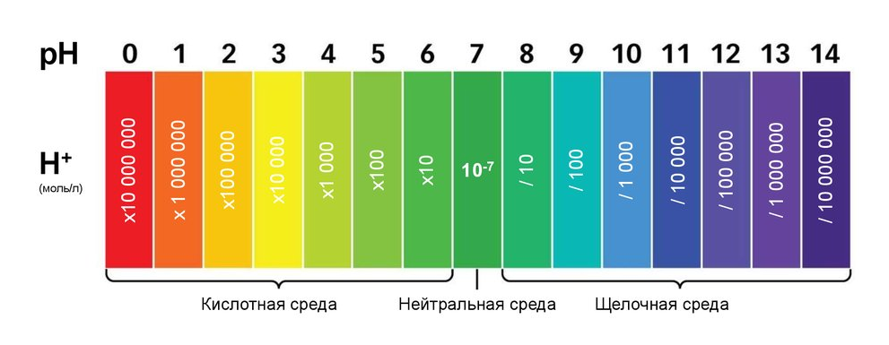
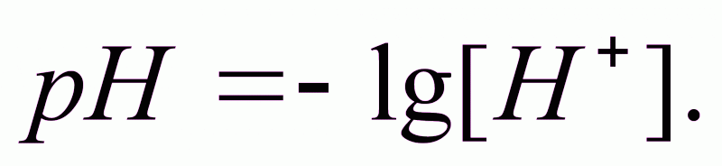
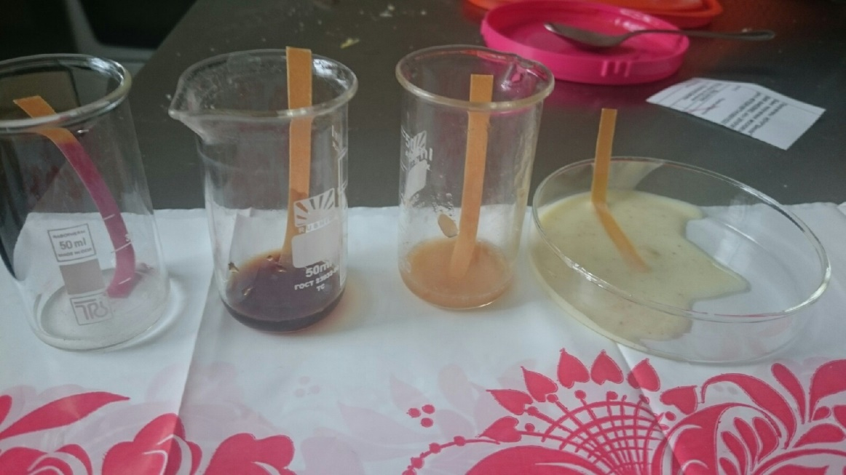
Практическая часть

Slide 18
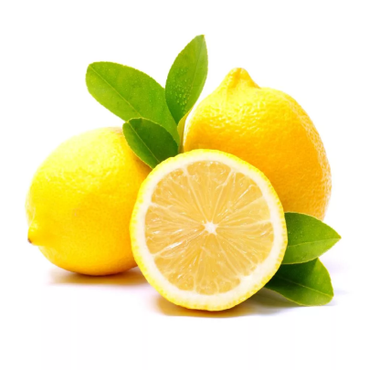
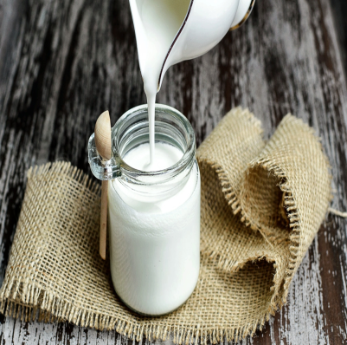
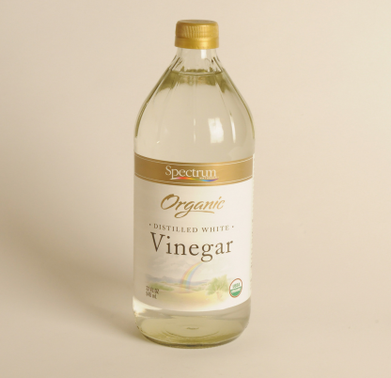
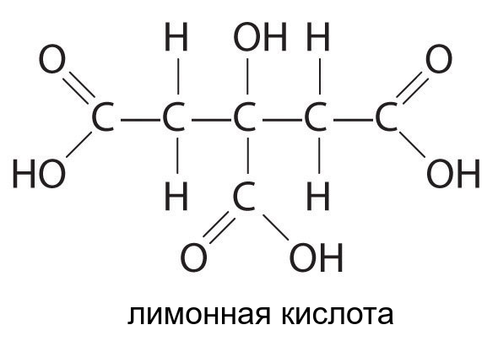

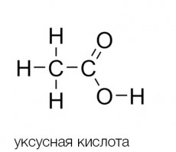
Маринады
Терияки | Кефирный Маринад | Кисло-сладкий Маринад
pH=3 | pH=5.5 | pH=4

Slide 19
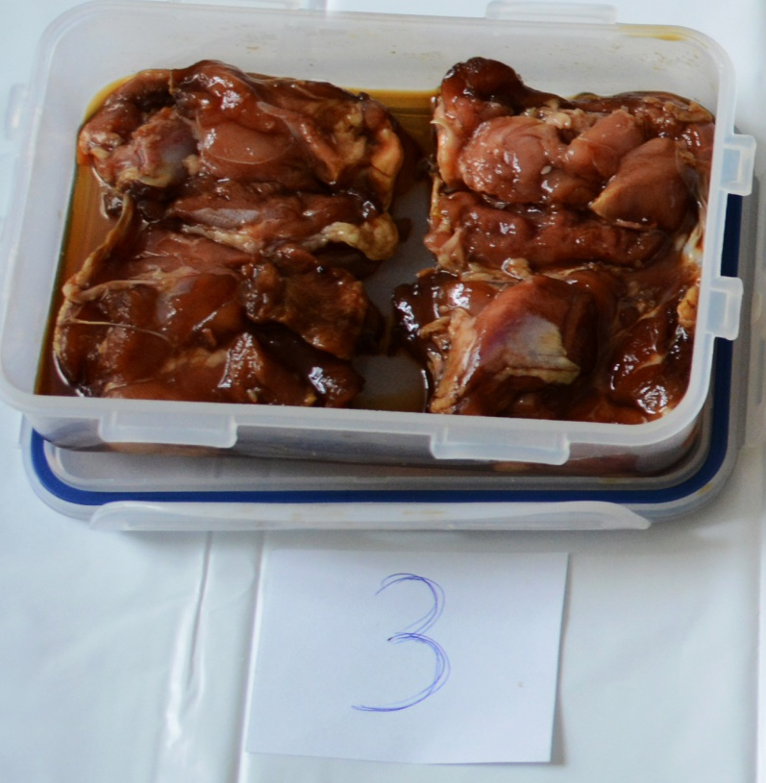
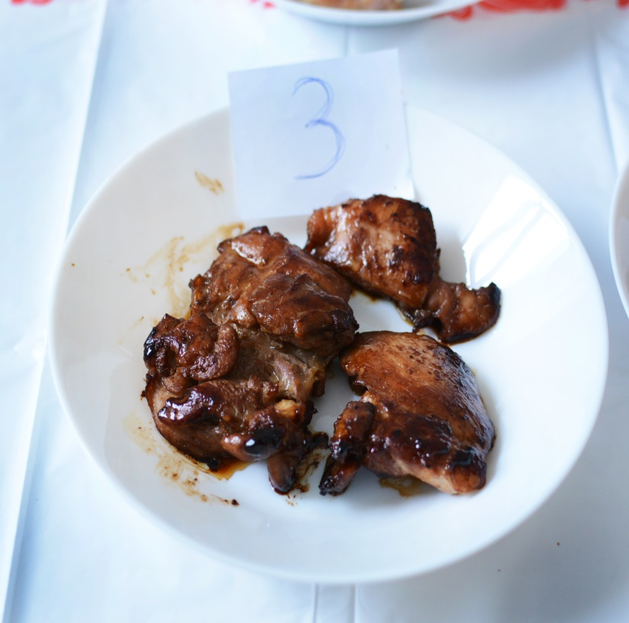
Практическая часть
Курица в соусе Терияки (1 час), время жарки – 10 мин.
Имеется корочка, мясо мягкое. Выдерживание в соусе в два раза уменьшает время жарки из-за предварительной денатурации. Происходит химическая и тепловая денатурация, протекает реакция Майяра

Slide 20

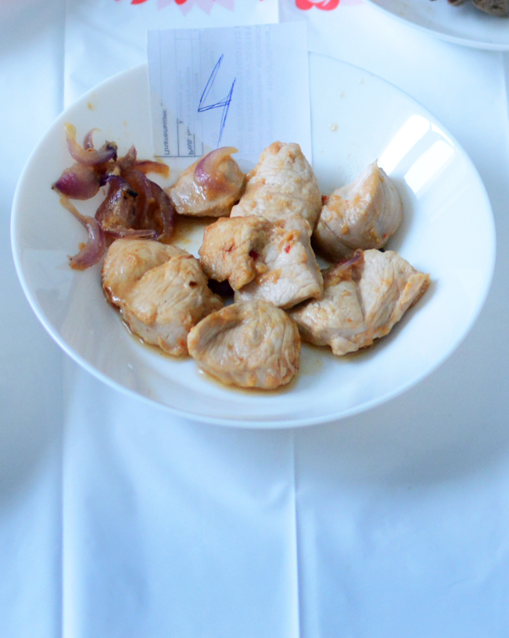
Практическая часть
Индейка в кисло-сладком соусе (1 час). Время тушения – 7 мин.
Мясо без характерной корочки, мягкое. Реакция Майяра не протекает

Slide 21


Практическая часть
Курица в кефирном (1 час). Время жарки – 8 мин.
Мясо мягкое, легко жуется. Имеет золотистую корочку.
Чья реакция??)

Slide 22
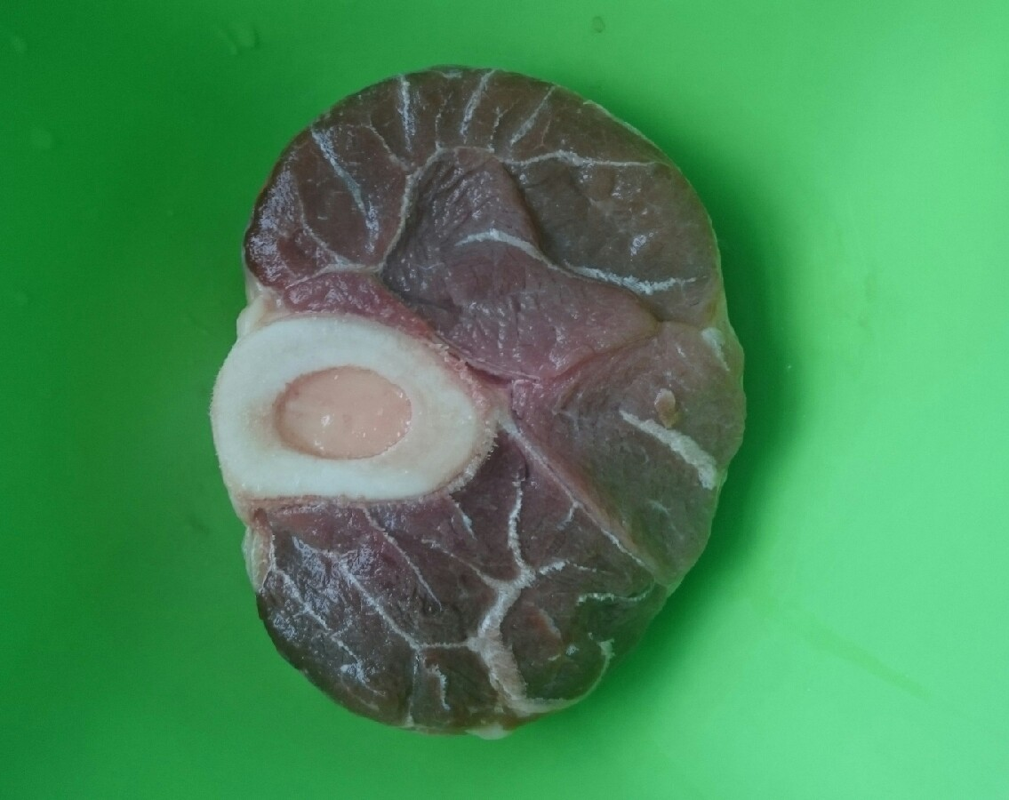
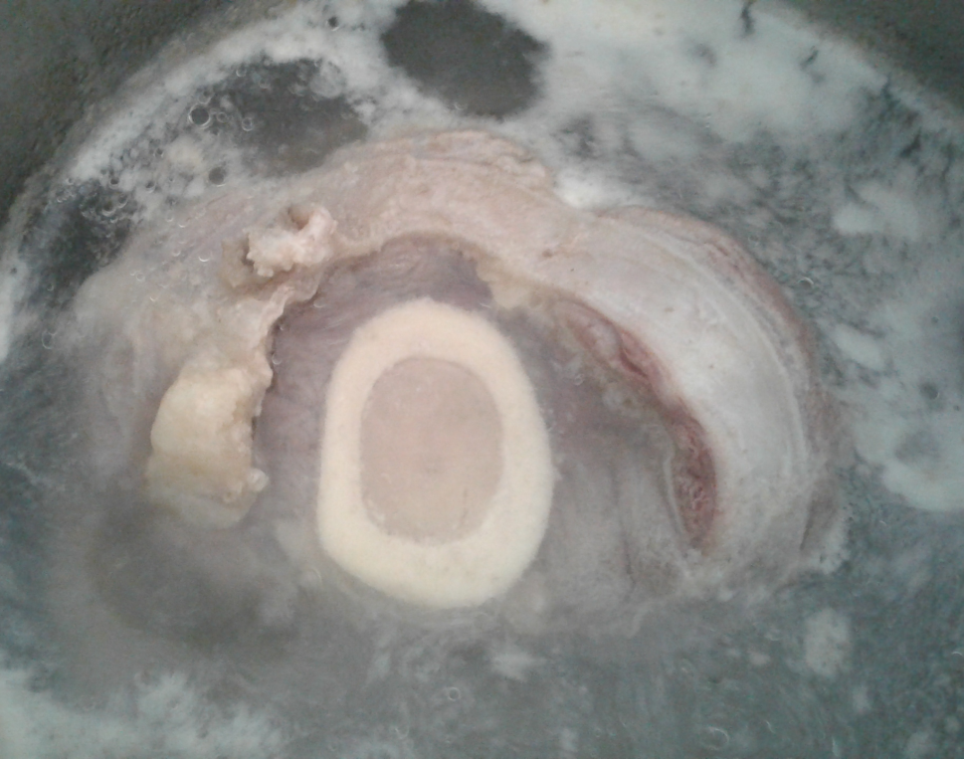
Переход из коллагена в желатин
На втором фото также можно видеть образование белой пленки на мясе- процесс коагуляции.

Slide 23
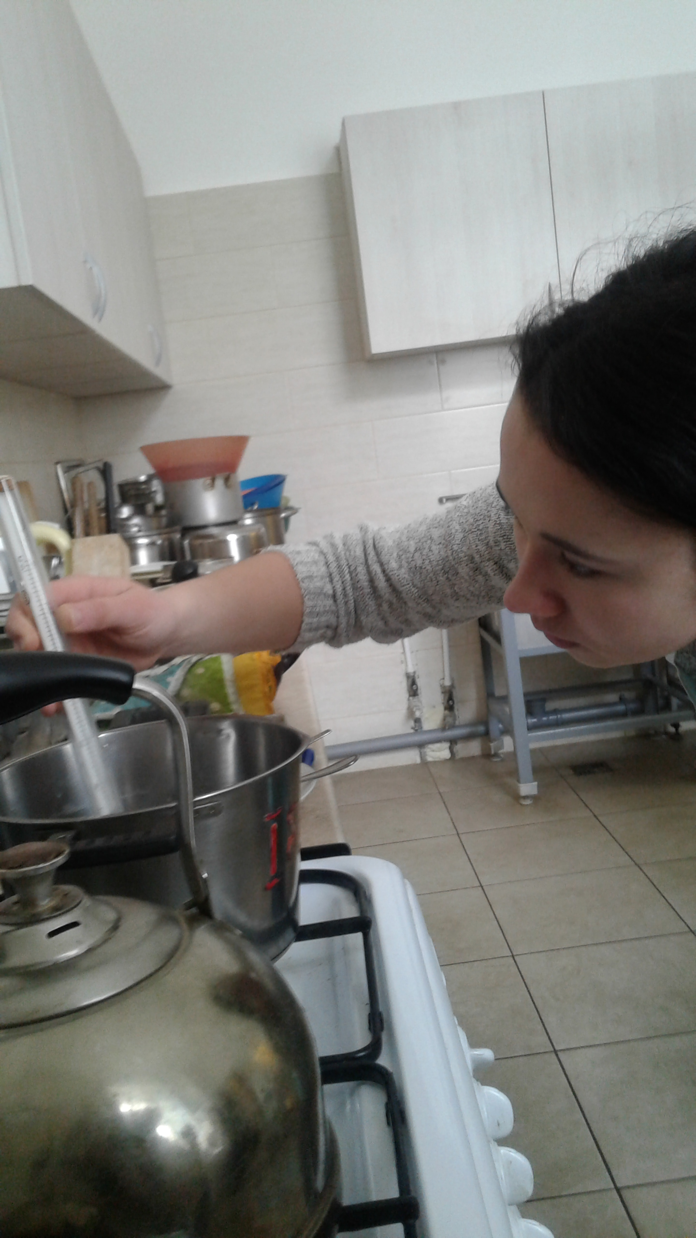
Исследования говядины
Температура внутри образца в
разных участках имеет различные значения
(от 65°С до 80°С)
при температуре воды 95-96°С ,
что можно объяснить разным содержанием жира
в мясных тканях.
Время доведения до готовности составило 1ч 40 мин.

Slide 24
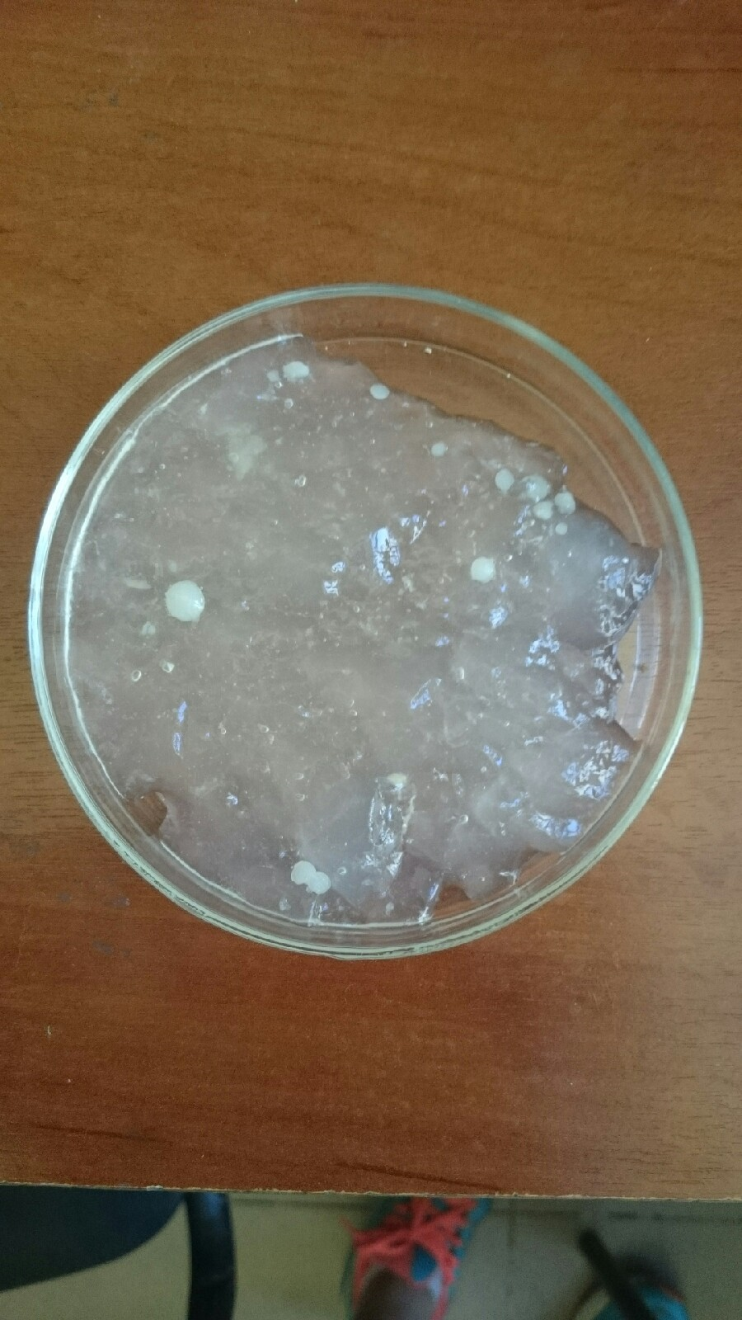
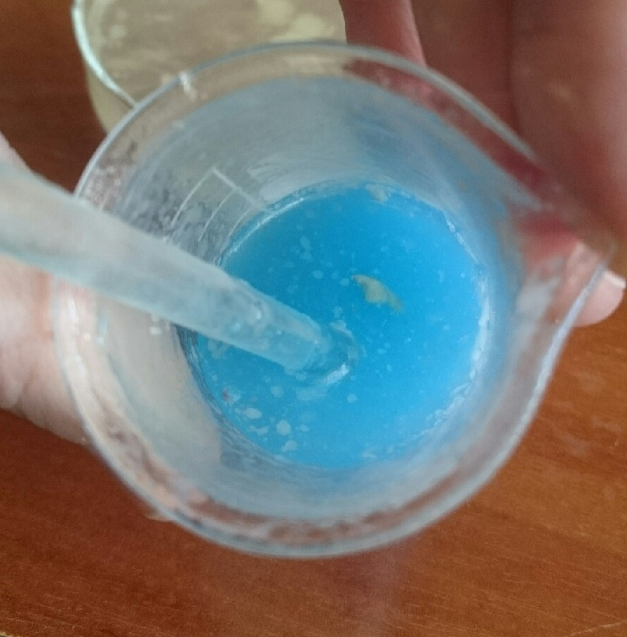
Наши исследования
Проверка на образование желатина
Качественная реакция на глицерин

Slide 25
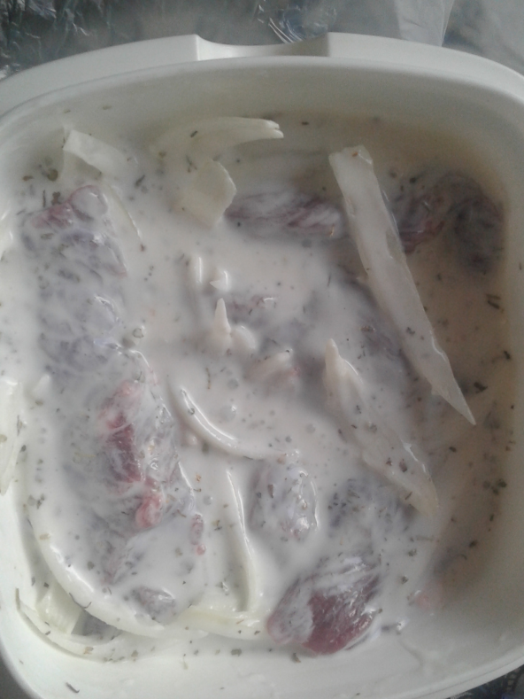
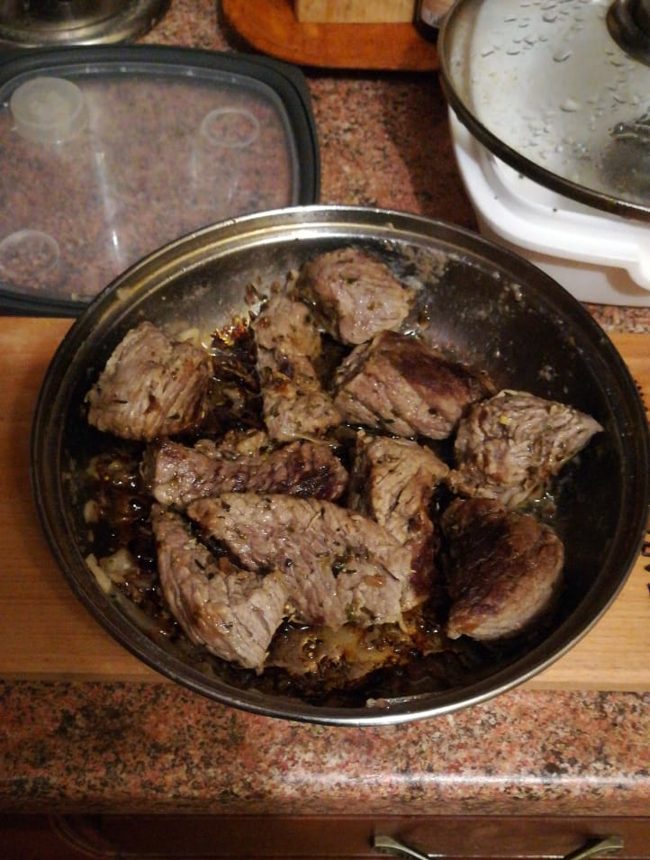
Говядина в маринаде
Мясо в кефирном маринаде требовало гораздо большего времени маринования (8-10 часов), время жарки – 30 минут.

Slide 26
Результаты работы
Осуществлен подбор и анализ научной и публицистической литературы по теме работы.
Подробно изучены теоретические разделы биоорганической химии, касающиеся белков, жиров и углеводов.
Составлено печатное пособие, содержащее как теоретическую часть по биохимии мяса, так и возможные рецепты приготовления с описанием происходящих химических процессов.
Разработано наглядное презентационное пособие для широкой аудитории.
Приготовлены более 10 блюд из трех видов мяса, для каждого подобраны оптимальные рецепты.
Доказано, что знание биоорганической химии важно для деятельности в кулинарной сфере.

Slide 27
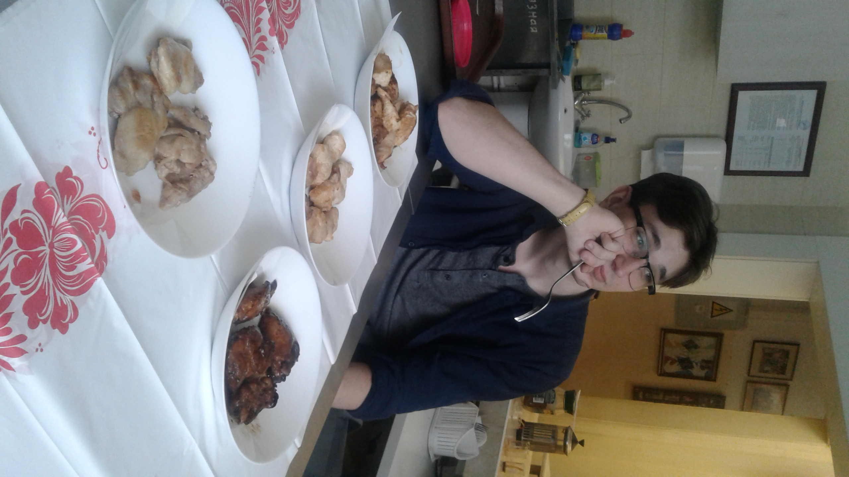
Спасибо за внимание!!!
Отдельные благодарности…

